Slide 1
EUデスフルラン規制と中古市場気化器価格： eBay落札データの横断的時系列分析
図表

Slide 2
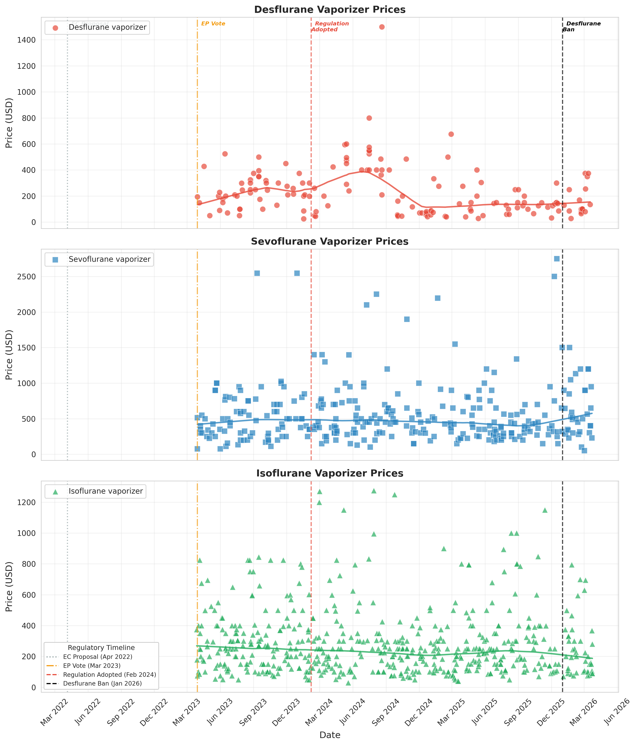
図1. eBay落札価格の時系列推移（デスフルラン=赤、セボフルラン=青、イソフルラン=緑）。縦破線はEU規制マイルストーン。LOWESSトレンドライン付き。デスフルランのLOWESS曲線の段階的な下降に注目。データソース: eBay Terapeak。

Slide 3
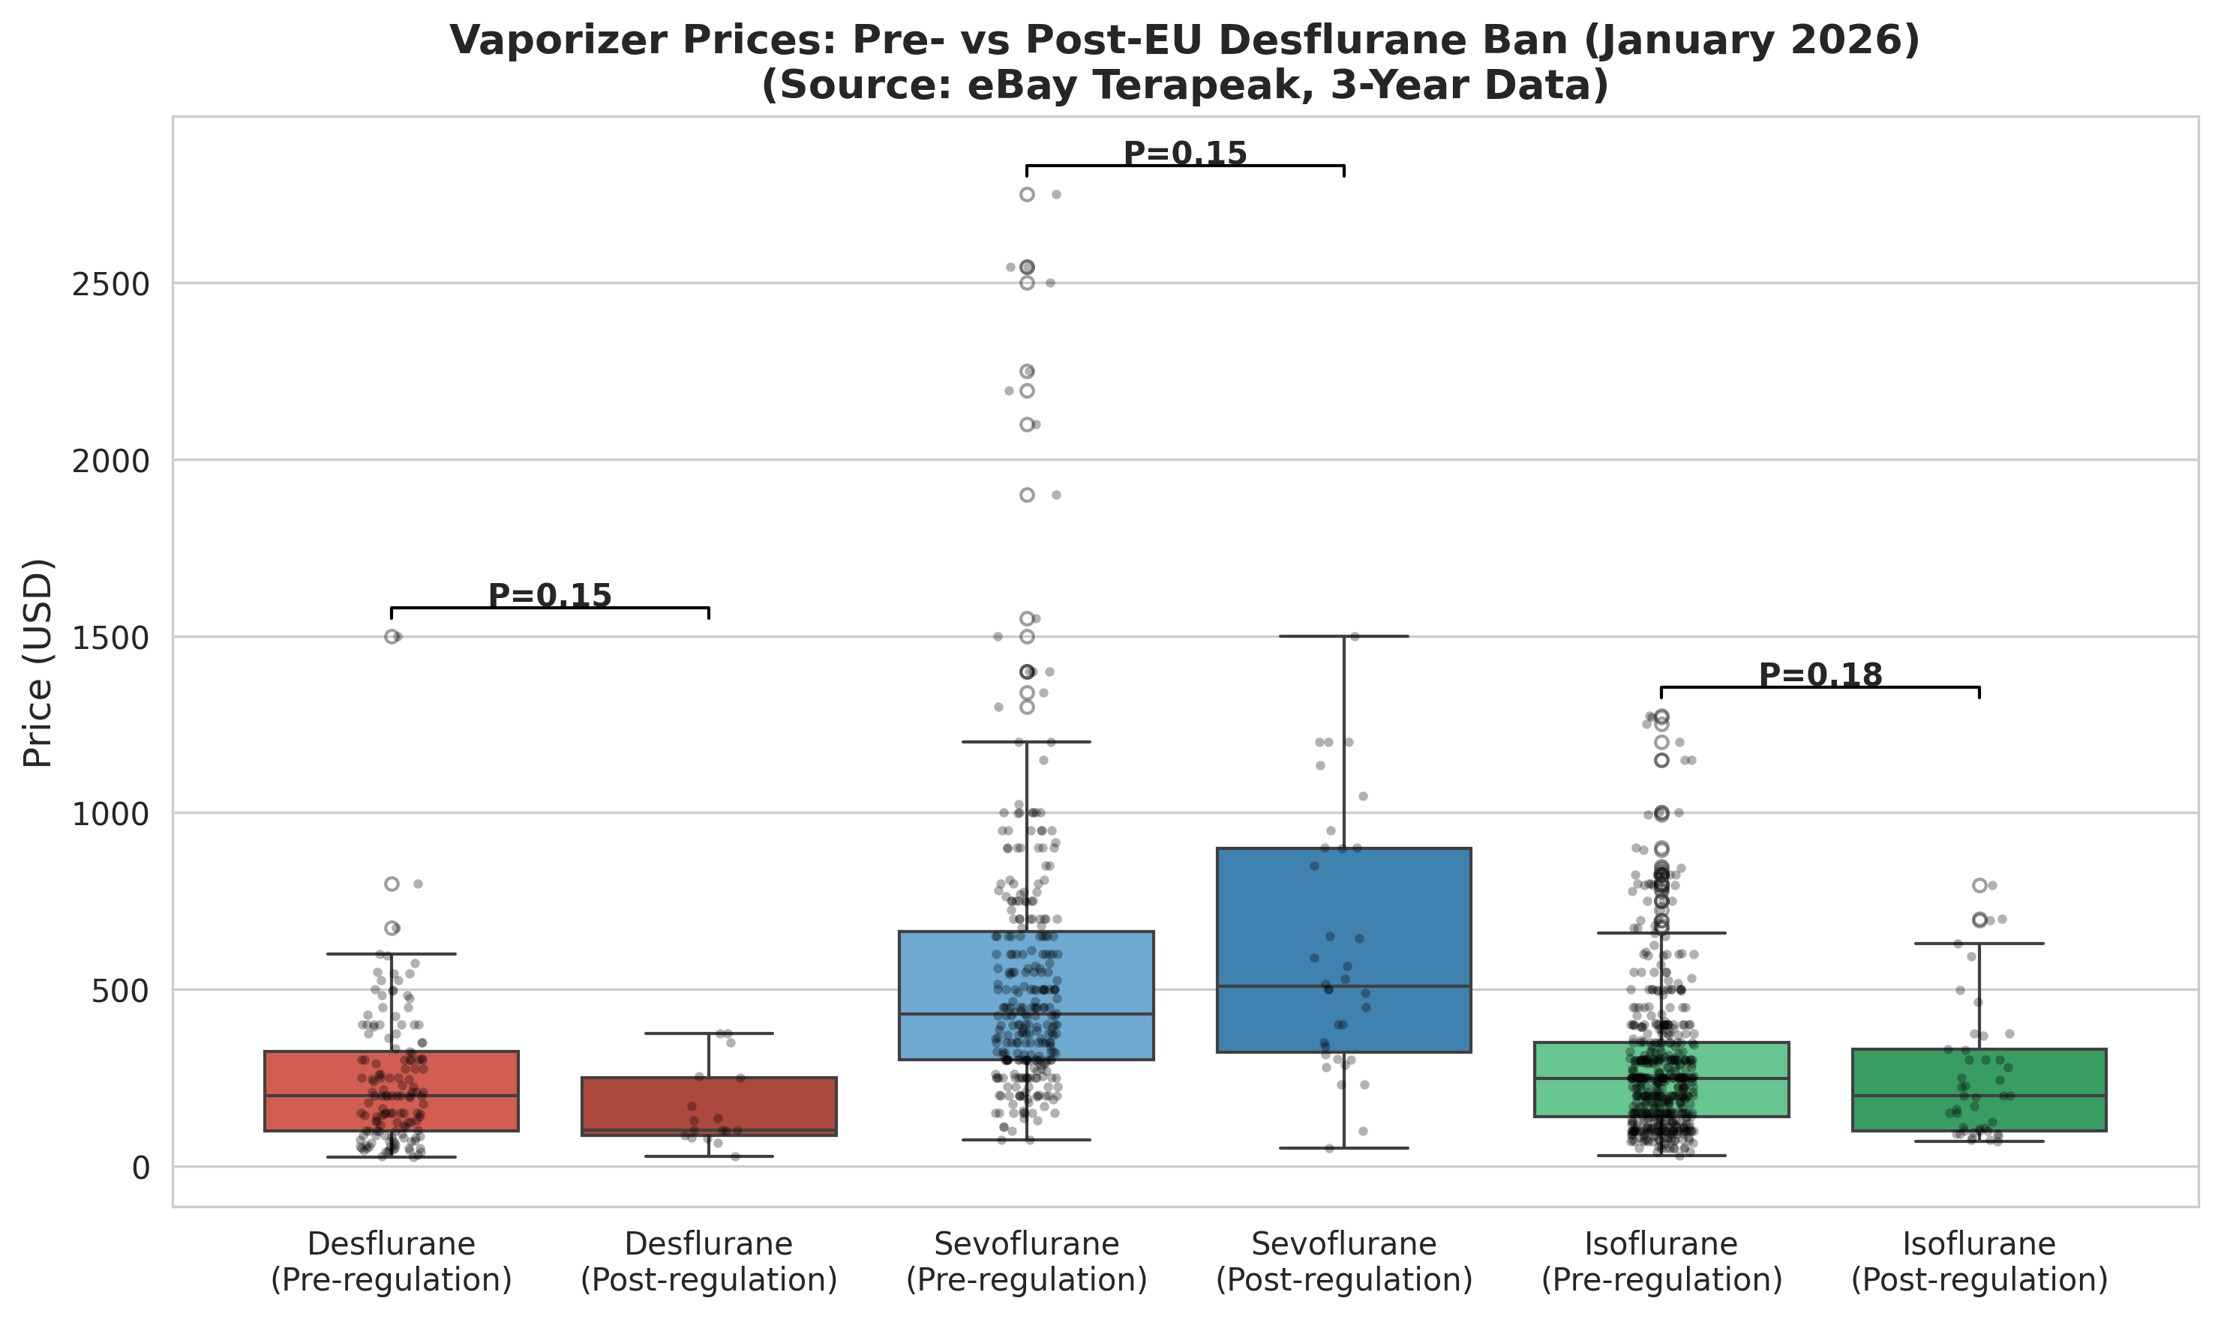
図2. 規制前後の価格比較箱ひげ図。デスフルランの規制後分布が低価格側に圧縮されている。データソース: eBay Terapeak。

Slide 4
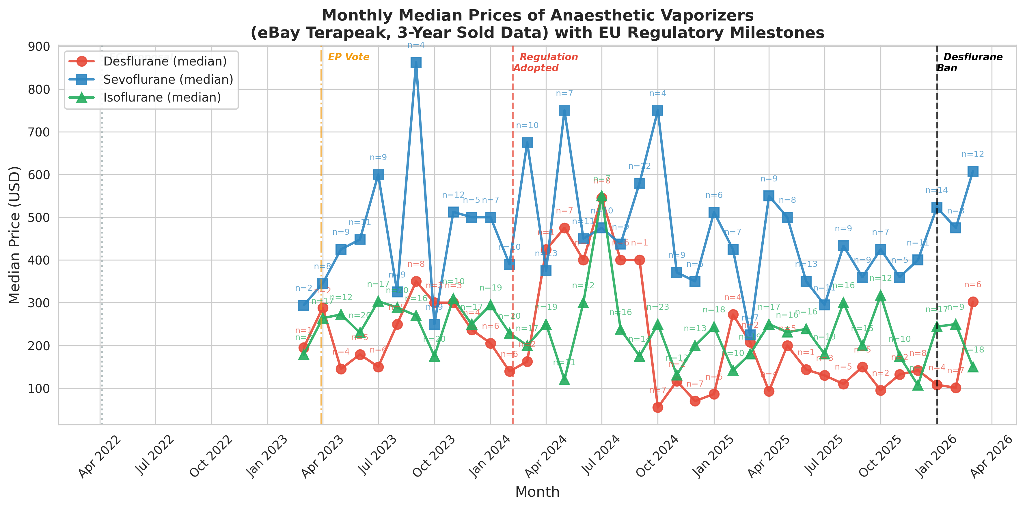
図3. 月別中央値価格推移。2024年中頃からデスフルランの持続的下落が確認できる。データソース: eBay Terapeak。

Slide 5
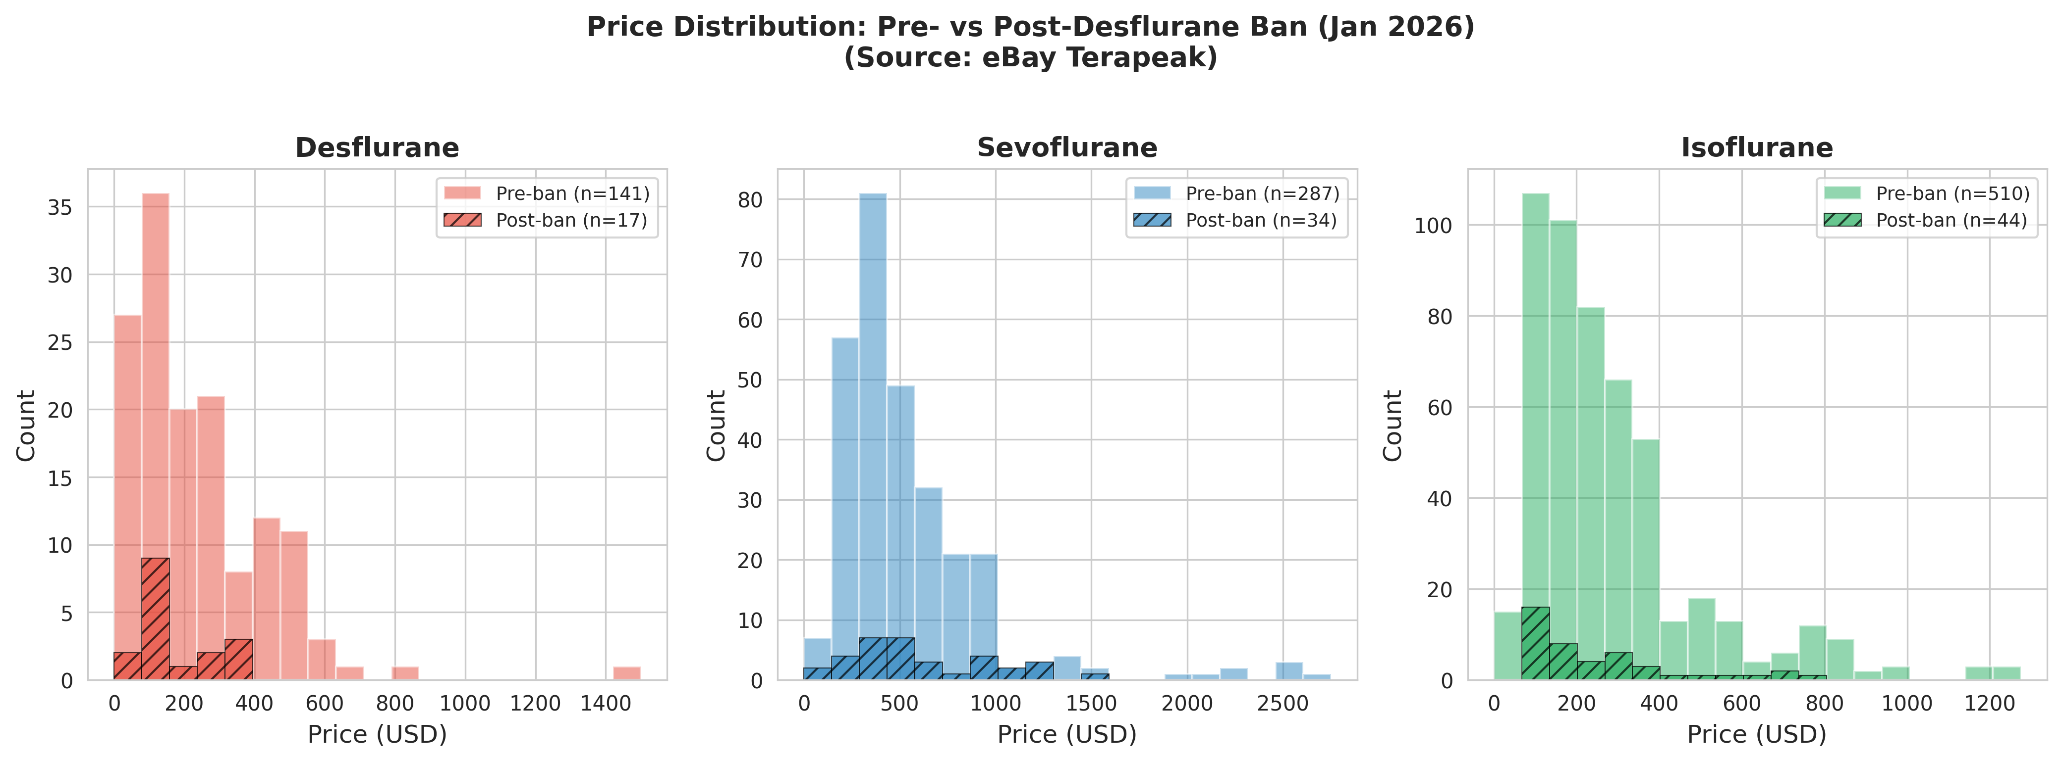
図4. 価格分布ヒストグラム。デスフルランの規制後分布が左方向（低価格側）にシフトしている。データソース: eBay Terapeak。

Slide 6
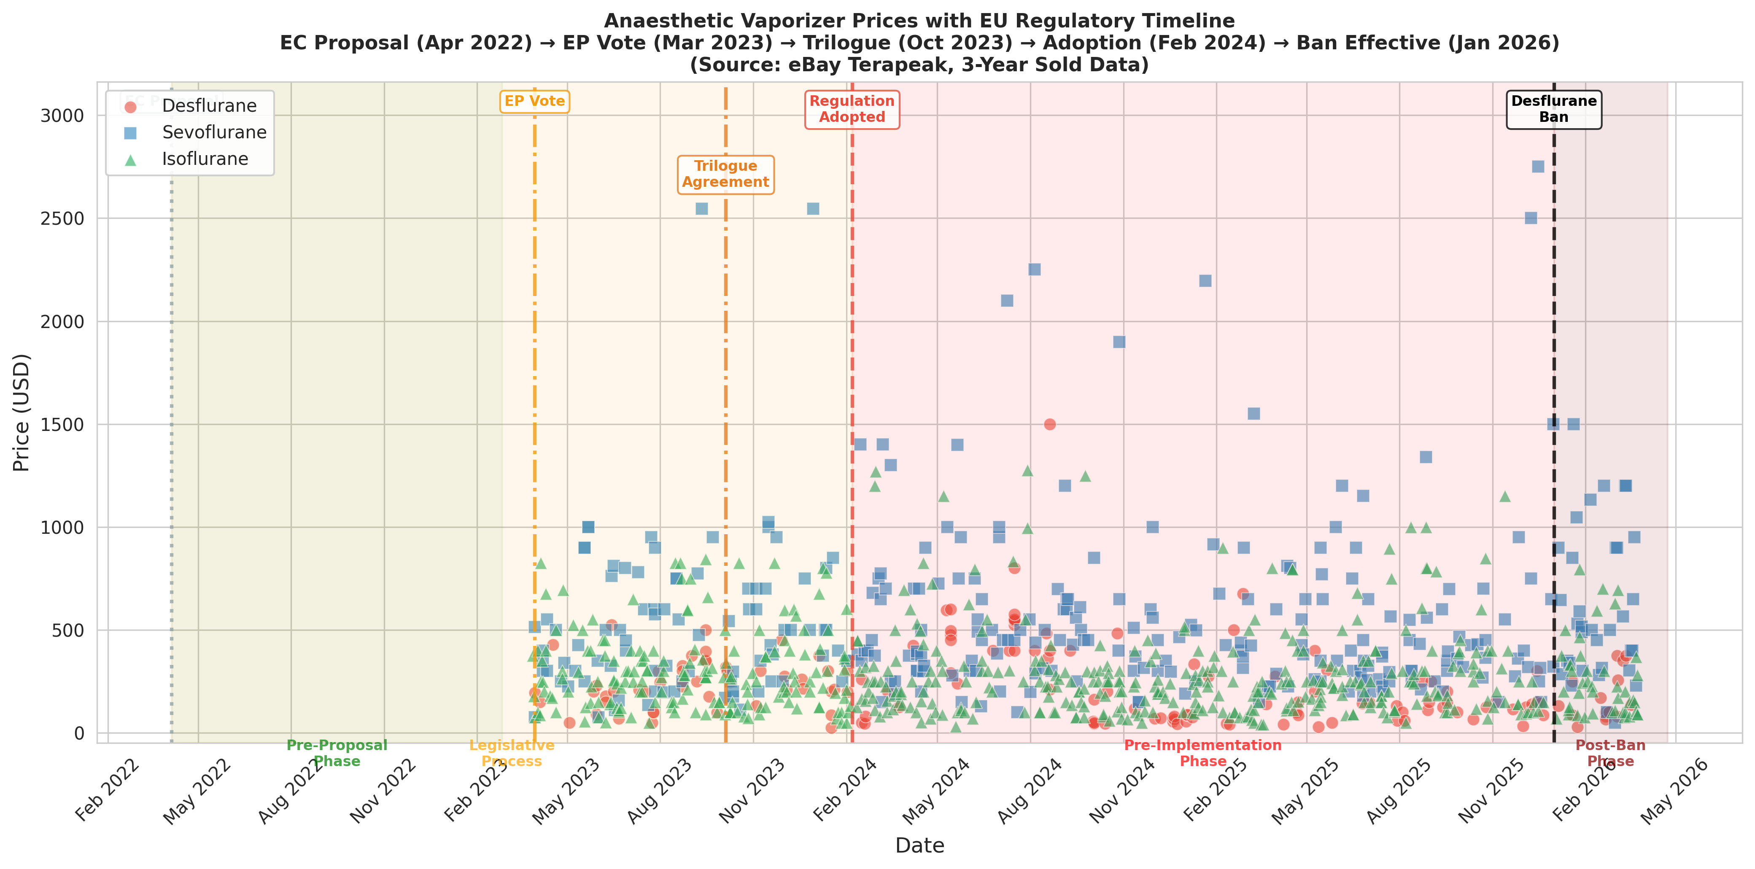
図5. EU規制タイムラインと価格推移。規制段階を署け。デスフルランの段階的な価格下落が視覚的に確認できる。データソース: eBay Terapeak。

Slide 7
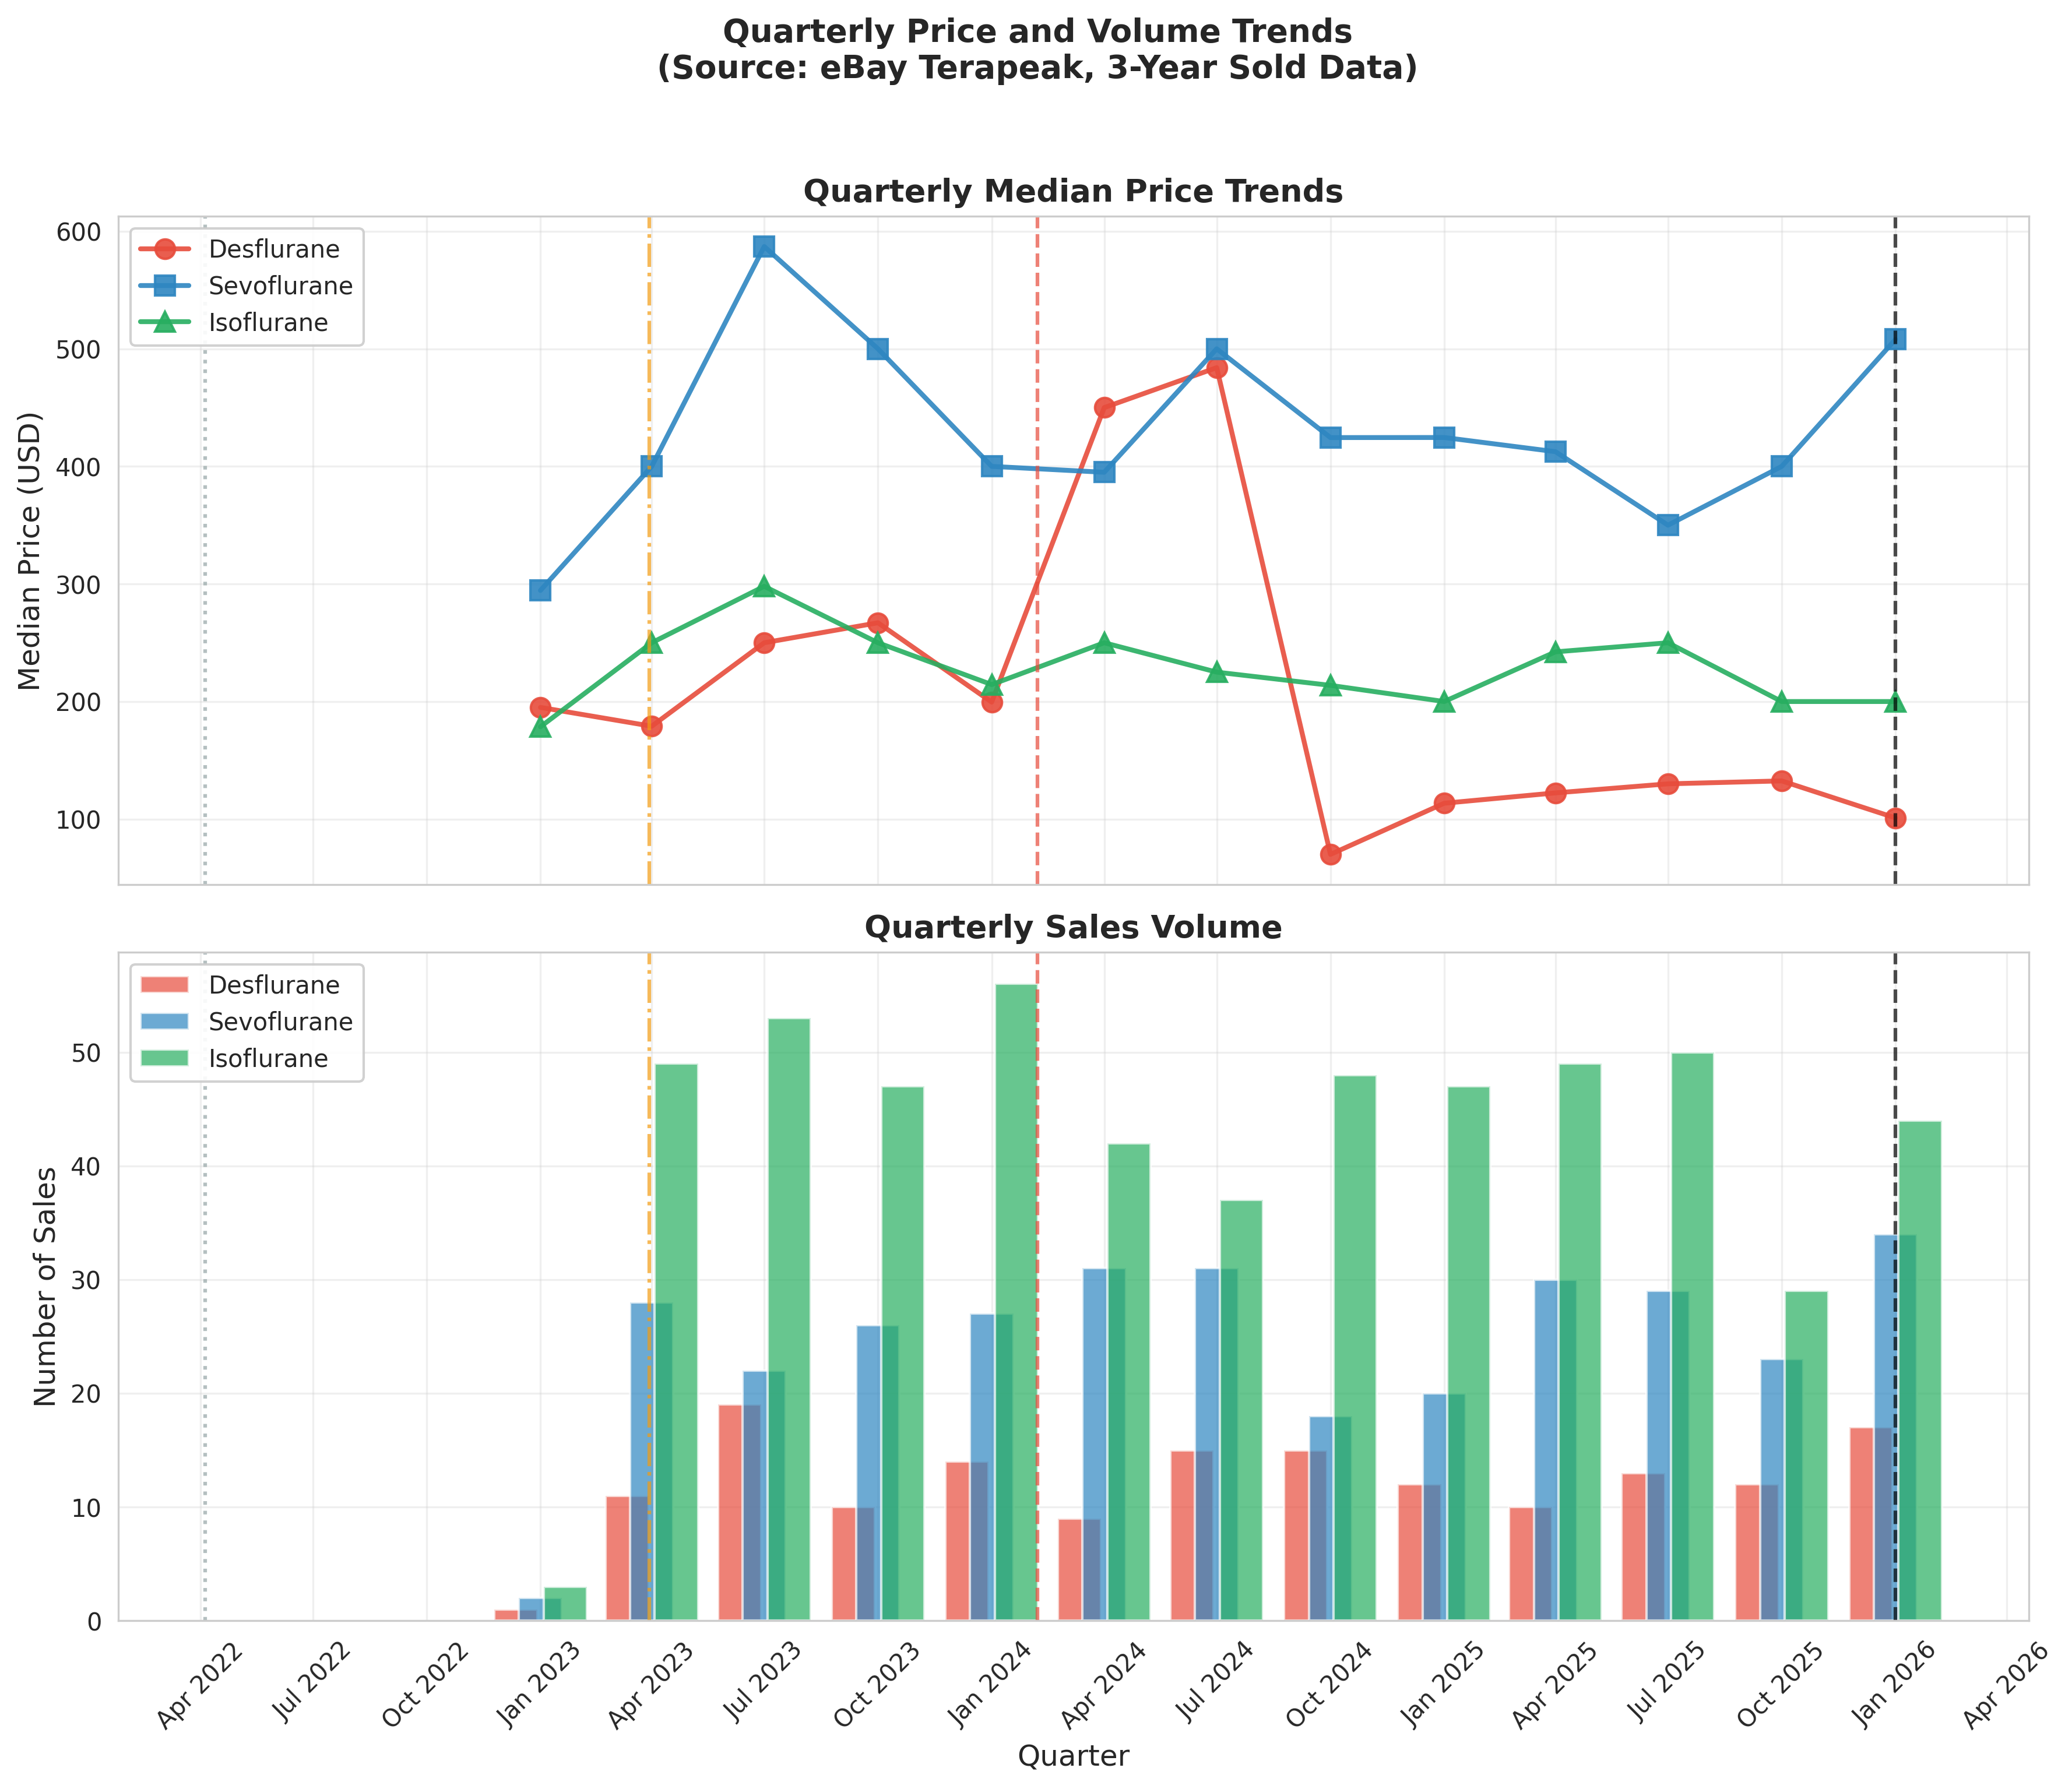
図6. 四半期別中央値価格（上）と取引量（下）の推移。デスフルランの四半期中央値が~$250から~$100へ下落。データソース: eBay Terapeak。

